Slide 1
国科信 · 科技信息展示 + 科技专题服务
向他人介绍编排智能体
定义轨过三门才开工 · 人看飞书，机器认 registry
2026-08-18 · 15 到 18 分钟 · 会后带走一页纸
Notes:
今天不讲怎么写提示词，讲我们项目怎么把招标范围变成可派单、可验收的多智能体交付。听完应能回答五件事：和 ChatGPT 写代码有何不同；人还管什么；定义和实现为什么分开；人在飞书上看什么；一张单从范围到签收怎么走。开场点明本场两个重点：双轨、飞书看板。一页纸会后带走。

Slide 2
三十秒电梯稿
人拍板；双轨过三门才开工；人看飞书，机器认 registry
58
2
3
3x
功能点基线，正负百分之十
轨道：定义轨 / 实现轨
门：梳理、会签、拍板
人数加 Agent 的产能标尺
Coordinator 不写代码。每张单有完工定义、handoff、CI 与 K8s 证据。
达不到约三倍人力，就是用 AI 用错了。
GKX 编排智能体介绍
2 / 16
Notes:
国科信展示加专题，58 项功能点，多仓并行。一个 Coordinator 加十余类专项 Agent，按任务注册表派活。人拍板范围和架构。交付分定义轨和实现轨：三门评审过完才解锁工程。人看飞书看板，机器认 registry。衡量只有一条：团队人数加 Agent，能不能约等于原来三倍人力。这一页念完停两秒。第 7、8 页就是展开双轨和飞书。

Slide 3
个人 AI 的三个团队陷阱
一个人加 AI 像十倍；十个人加十个 AI 不是一百倍
不可复用
不可审计
不可扩展
张三 prompt 出的组件，李四再写一遍接口就不一样。风格漂移，三个月后没人能维护。
甲方问这段谁写的、为什么这样。只能答 AI 写的。出了问题没人扛。
提示词五花八门，产物互相冲突。并行改同一文件，评审和成本一起失控。
GKX 编排智能体介绍
3 / 16
Notes:
个人用 AI 确实快。团队会塌在三件事。不可复用、不可审计、不可扩展。不是 AI 的错，是个人用 AI 的范式不适合团队。所以要编排，而且要把定什么和做什么分开。共情，不要骂 vibe coding。

Slide 4
人机分工的一句话
人做：决策、评审、创意、客户沟通
AI 做：执行、起草、标准化、并行重复劳动
接口只有三件套： DoD（什么叫“完成”，目标是否符合SMART原则）
Handoff（完成的结果在哪里）
Evidence（留痕，证据链完整）
定义轨三道门全是人签字。飞书派单确认，也是人点。
Notes:
人做决策、评审、创意、客户沟通。AI 做执行、起草、标准化、并行重复劳动。接口是 DoD、Handoff、Evidence。定义轨的三道门全是人签字。飞书上的派单确认也是人点。这一页慢讲，接到第 7 页。

Slide 5
三层协作架构
Coordinator 是 Mayor，不是全栈工程师
战略层
架构委员会 + PM。范围正负百分之十、架构铁律、对甲方承诺。
编排层
coordinator + 架构师。读队列、派 goal、收 handoff。这一层不写业务代码。
执行层
各团队 = 人 + 专项 Agent。Lead 定标评审，工程师（人）攻坚，Agent 出量。
GKX 编排智能体介绍
5 / 16
Notes:
战略层管范围和铁律。编排层读队列、派 goal、收 handoff，不写业务代码。执行层是人加 Agent。定义轨、实现轨都经 Coordinator 调度，但他自己不写业务代码。用手指三层讲。

Slide 6
一张单的流转
规范在 git，任务在 registry，证据在 handoff，进度在飞书
范围 MD
定义三门
派 /goal
handoff
人签收
bid-reference
不读招标 PDF
门3 才解锁
工程 ready
新会话
干净上下文
PR · CI · K8s
架构自检
自动验收后
飞书可见
下一页把「定义三门」拆开：先过定义轨，再进实现轨。
不在某个人的聊天记录里。
GKX 编排智能体介绍
6 / 16
Notes:
范围从 bid-reference 来。做多少看 58 点正负百分之十。定义三门过完才把工程叶标 ready。Coordinator 开新会话按角色派 goal。做完交 handoff。人签收后飞书上看见。不要在这里展开状态机。把时间留给第 7、8 页。

Slide 7
定义轨与实现轨
不要把「AI 已经在写页面」理解成「产品已经定完」
定义轨 · 做什么
实现轨 · 怎么做完
PACK / UX / 指标
门 1 梳理 → 故事入库（只提案）
门 2 会签 → 门 3 拍板
V2 准生产会签仍属定义轨
门 3 之后才标 ready
故事拆单 → 认领联调
CI / K8s → 人签收
结束标志：leaf done
三条硬边界
门 3 前工程不得开工。门 1 后提案不得直接标 ready。故事已完成不等于单张任务 done。
GKX 编排智能体介绍
7 / 16
Notes:
这是本场第一重点。左边定义轨：管做什么、长什么样、口径。PACK、UX、指标，过门 1 梳理，故事入库但只是提案；门 2 会签；门 3 项目负责人拍板。V2 准生产会签仍属定义轨，不是联调完成。右边实现轨：门 3 之后才把工程叶标 ready。按用户故事拆单，认领、联调、CI、K8s，最后人签收。三条硬边界。门 3 之前工程不得开工。门 1 之后提案不得直接标 ready。故事已完成不等于单张任务 done，关联叶全部测通才算。被问那现在写的代码算哪边，就答：看有没有过门 3，以及任务的交付阶段是定义还是实现。

Slide 8
飞书同步看板
人看飞书多维表格；机器认 git 里的 task-registry
一张表，分视图
改状态走统一入口
确认才派，故事禁拖
列「交付阶段」= 定义 / 实现 / 横切。视图：定义看板、实现看板、模块总览。站会不要混着拖。
update-task-status 写 registry 并推板。禁止只改 YAML 结束会话。主动推秒级，投影机一小时兜底。
飞书「派单门控」改成已确认，任务才可派。Loop 不会自动打开 Cursor。故事实现状态禁止手拖。
拖看板列不能代替 git 真源。建单、解锁仍以 registry / MCP / 确认队列为准。
GKX 编排智能体介绍
8 / 16
Notes:
这是本场第二重点。全员不能去读 YAML。人看飞书多维表格，机器认 git 里的任务注册表。一张表三个视图：定义看板、实现看板、模块总览。改状态必须走统一入口，写 registry 同时推板。禁止只改 YAML 结束会话。主动推板秒级，投影机一小时兜底。派单要人在飞书把派单门控改成已确认，任务才可派。Coordinator 的循环不会自动打开 Cursor。用户故事的实现状态禁止手拖，由关联任务滚动。拖看板列不能代替 git 真源。领导听人看飞书、分定义实现两块板、确认才派。技术同行可提 MCP 和 webhook，不要演示改表。

Slide 9
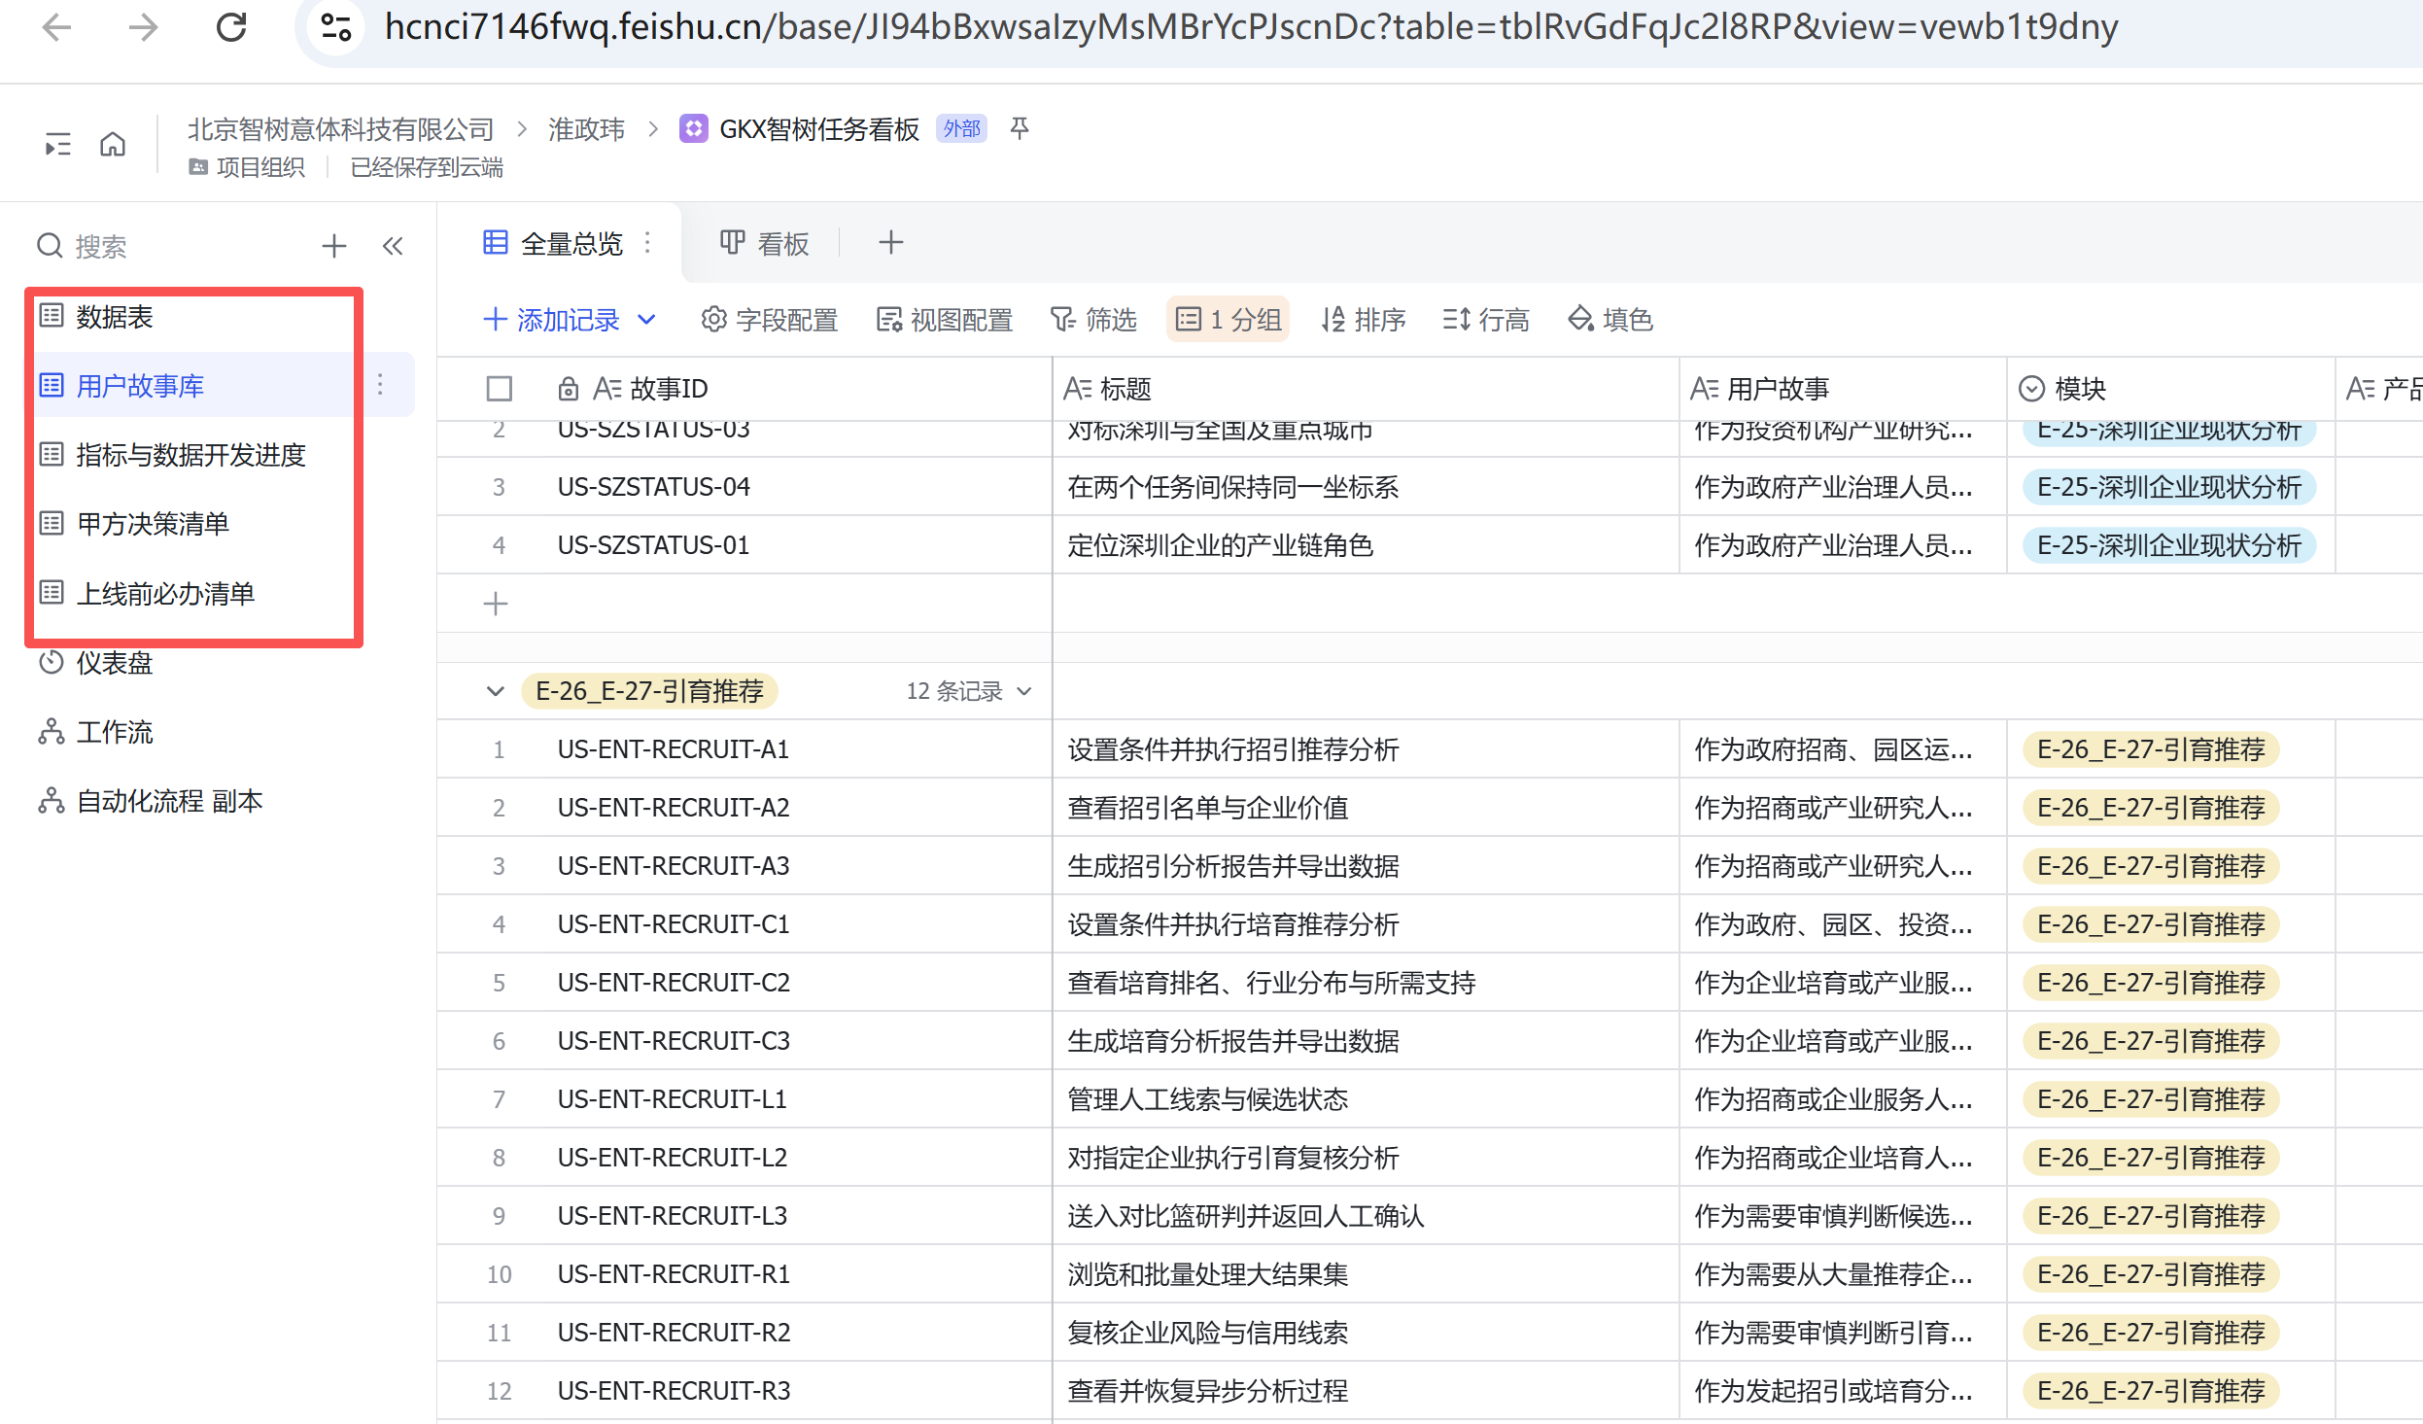
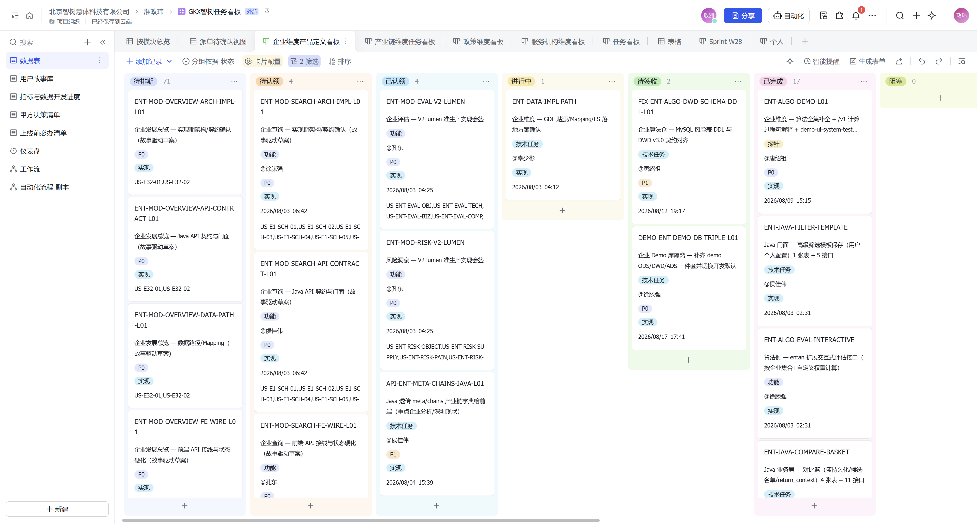
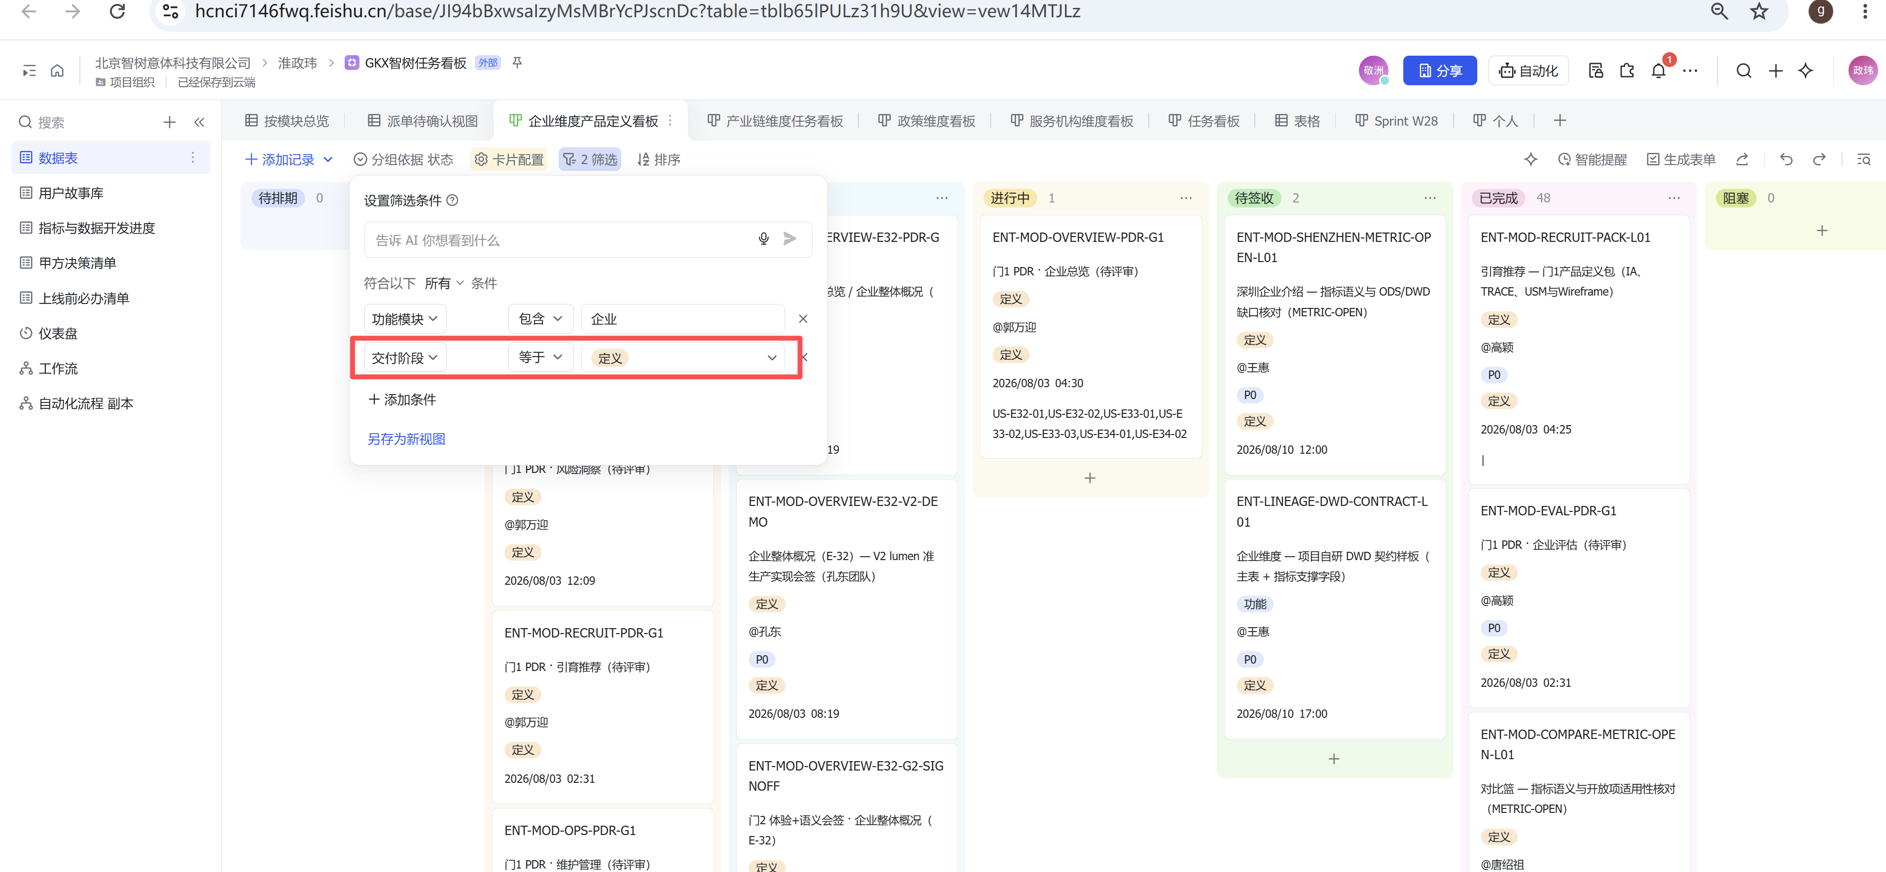

Slide 10
角色、仓与禁区
角色不是提示词分类；七个子协调域不是再加一层老板
必须守住的禁区
七个子协调域
Coordinator / 架构师不写业务代码
ui 只进 demo 沙箱，禁止改 lumen
frontend 复刻已评审页，禁止另起一套
算法只在 Python；前端 → Java → /internal/*
平台 数据算法 血缘
指标 交互 质量 文档
分担横切风险
不是再加一层老板 Agent
GKX 编排智能体介绍
9 / 16
Notes:
角色不是提示词分类，是仓和禁区。对领导一句话带过：各工种有禁区，不能一个助手改全家。对技术同行展开 ui、frontend、Python、调用链。七域用来分担横切，不是再加一层老板。5 分钟场可跳。

Slide 11
真源分层
抄走的人只记这一页：问什么，看哪份
做什么
bid-reference 两份 MD，不读招标 PDF
定义过没过
产品定义评审规程：门 1 梳理、门 2 会签、门 3 拍板
工程能不能开工
门 3 通过 + 产品实现规程；否则不得标 ready
人怎么盯进度
飞书看板；真源仍是 task-registry，经 MCP
代码在哪
repo-registry：demo 原型，lumen 正式，禁止 merge
GKX 编排智能体介绍
10 / 16
Notes:
做什么看 bid-reference。定义过没过看三门规程。工程能不能开工看门 3。人盯进度看飞书，真源仍是 registry。代码在哪看 repo-registry。不要逐文件念路径。第 8 页已经讲过飞书。

Slide 12
生命周期与质量门
缺证据不收；签收仍是项目负责人；实现叶进实现看板
backlog
ready
claimed
开发
联调/测试
待签收
done
机审
架构合规
业务签收
CI 绿、Pipeline、K8s 可访问
铁律自检，architect 里程碑扫描
lead / QA 评审后，负责人签字
GKX 编排智能体介绍
11 / 16
Notes:
不要念完整状态机。点两句：认领必须有执行人和真人监管人；Agent 交的不是一段能跑的代码，是带证据的 handoff。实现叶须带 delivery_phase implementation，飞书进实现看板。同仓碰到同一文件就串行，叫 Convoy。

Slide 13
长任务仍走派单
可以直接跑，只免除逐叶问聊天，不免除体系和飞书确认
总控一次授权之后
每一叶仍然必须有
跨仓闭环或预计过夜
不必每叶再问聊天
签收可以积压，主链不停
同仓同时只派一张 coding 单
registry 任务 ID
认领 + 真人监管人
handoff 与自动验收
飞书派单确认不免除
GKX 编排智能体介绍
12 / 16
Notes:
跨仓闭环或预计过夜，可以开长任务。禁止开一个超长会话按感觉改代码。无人值守不等于无单无证。飞书确认和看板推送不免除。产业链过夜是现成案例，点到即可，不要展开段 E。

Slide 14
按听众裁剪
不要一套稿打天下
领导 / 甲方
其他项目组
人审、双轨三门、飞书两块板。不讲 MCP 和状态机。
编排者-工人、注册表、handoff、角色禁区。
新人
Coordinator
心智 + 自己那一角 mdc + 认领。不讲七域全表。
手册第六、九、十六章 + 长任务规约 + 飞书确认。
GKX 编排智能体介绍
13 / 16
Notes:
今天这场默认合作方或技术同行，双轨和飞书已经加厚。5 分钟场只留封面、电梯稿、一句话、双轨、飞书、带走，也就是 1 到 2、4、7 到 8、16。

Slide 15
现场三问
被问到就翻到这一页
没过评审代码不是在写吗
和 ChatGPT 有何不同
能不能无人值守
那是定义轨的 V1 / V2 或提案，不是实现轨开工。门 3 之前工程叶不得标 ready。
ChatGPT 是会话。我们是队列。进度在飞书，真源在 registry，证据在 handoff。
长任务可以连夜派叶。飞书派单门控仍要人点确认。无人值守不等于无单无证。
GKX 编排智能体介绍
14 / 16
Notes:
有人提前问双轨或飞书，跳回第 7、8 页。没有问，自己讲完再进索引。三句都要能脱稿。

Slide 16
原文索引
文档在 git 里，不是某个人硬盘上的 PPT
定义三门
实现开工
产品定义评审规程.md
产品实现规程.md
飞书看板
今天带走
feishu/README.md
培训/编排智能体一页纸.md
GKX 编排智能体介绍
15 / 16
Notes:
定义看产品定义评审规程。实现看产品实现规程。看板看 feishu 目录。不要念文件名，指一页纸底部。操作手册和协作公约也在同一仓。

Slide 17
带走的三句话
Coordinator 是 Mayor，不是全栈工程师。
定义轨过三门，实现轨才开工。
人看飞书看板，真源仍是 registry。不在聊天记录里。
会后请带走一页纸。问题现在问。
Notes:
结束不要加新概念。三句念完停。冷场就抛：谁觉得页面已经出来了等于可以标 ready 开工？会后请带走一页纸。

